Slide 1

食尚订智能预订电话机
金立敏

Slide 2



目录
CONTENTS
01
产品介绍
02
开通流程
03
营销政策
04
问题解答

Slide 3
01
产品介绍

Slide 4
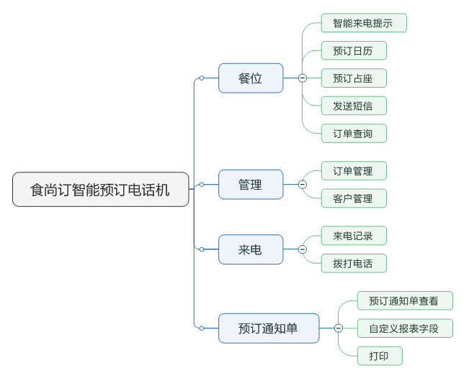

全部功能

Slide 5
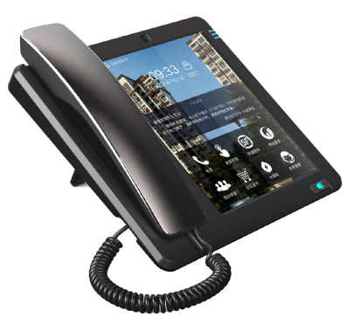
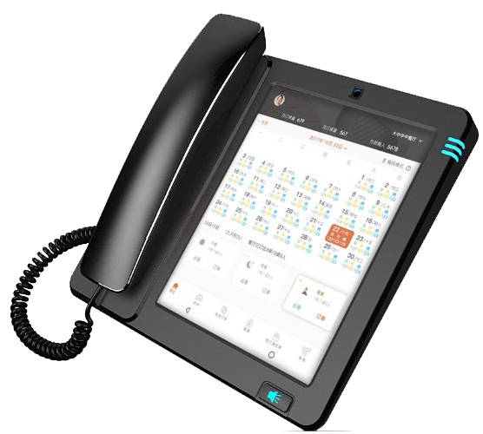
食尚订智能预订电话机
三合一智能预订电话一体机
来电弹窗智能提醒
支持打印预订通知单
支持提前预点菜品
与餐饮收银系统打通

Slide 6
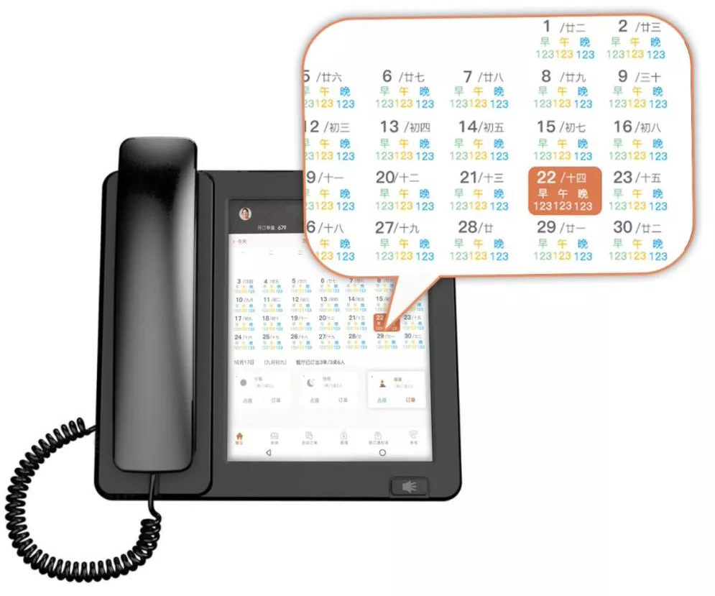
核心功能
01
三合一智能预订电话一体机
将电脑、普通电话、来电盒子聚合成一个产品
降硬件成本、增营销入口
体积更小、节省空间
来电提醒、操作便捷

Slide 7
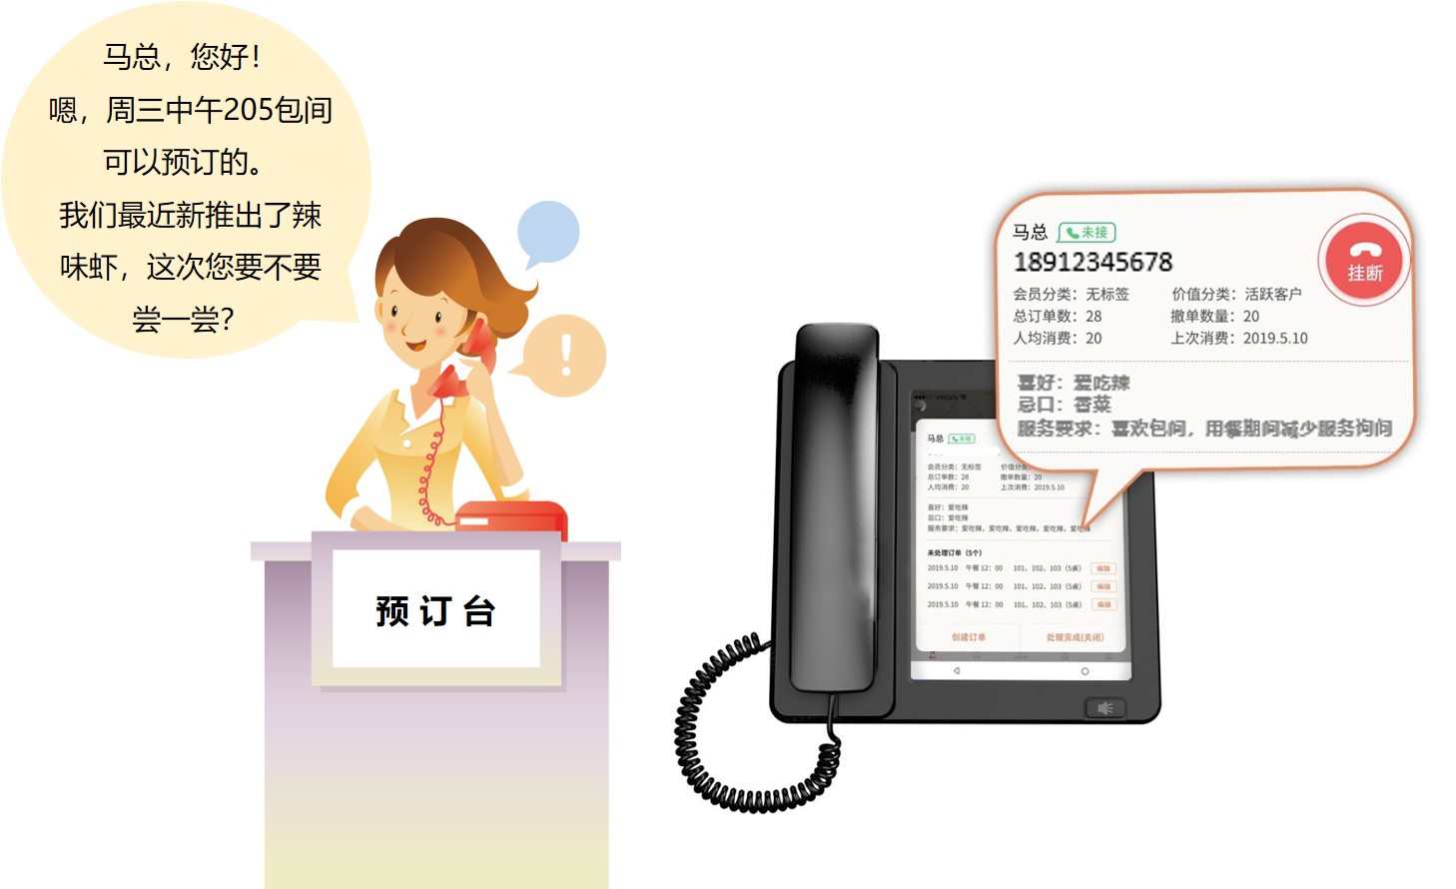
核心功能
02
来电弹窗智能提醒
当顾客来电话时，自动抓取顾客信息
老客户来电显示姓名、喜好、消费水平等信息
方便餐厅更快了解顾客需求
提供更优质、更针对性的服务

Slide 8
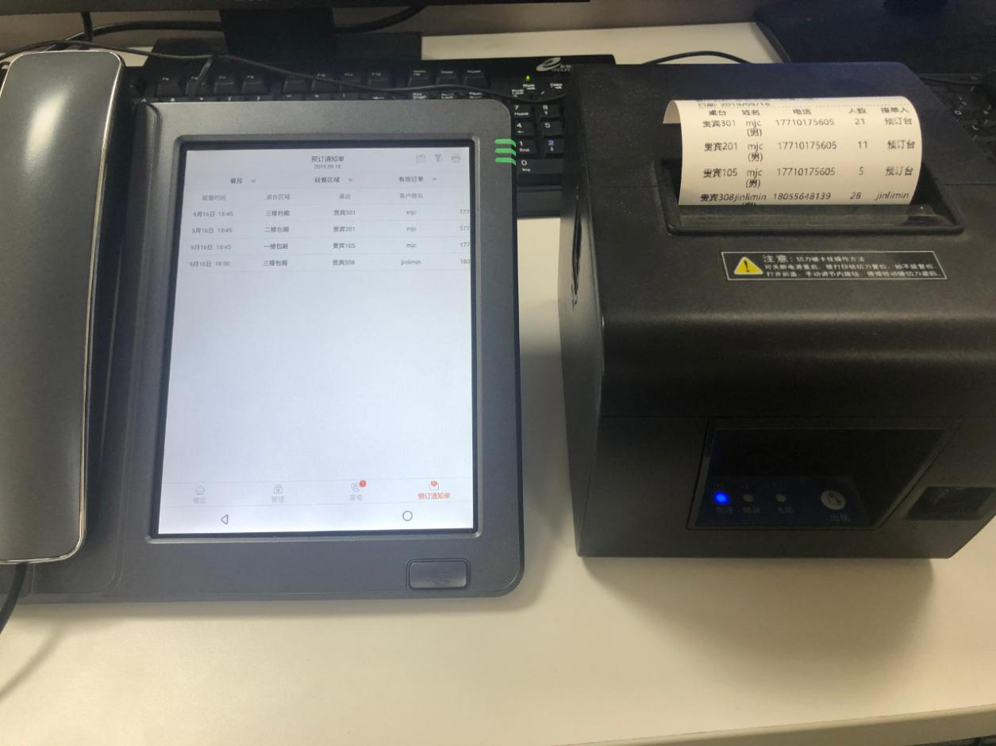
核心功能
03
支持打印预订通知单
支持连接多种蓝牙打印机
提前打印预订通知单
提前准备，服务更贴心

Slide 9
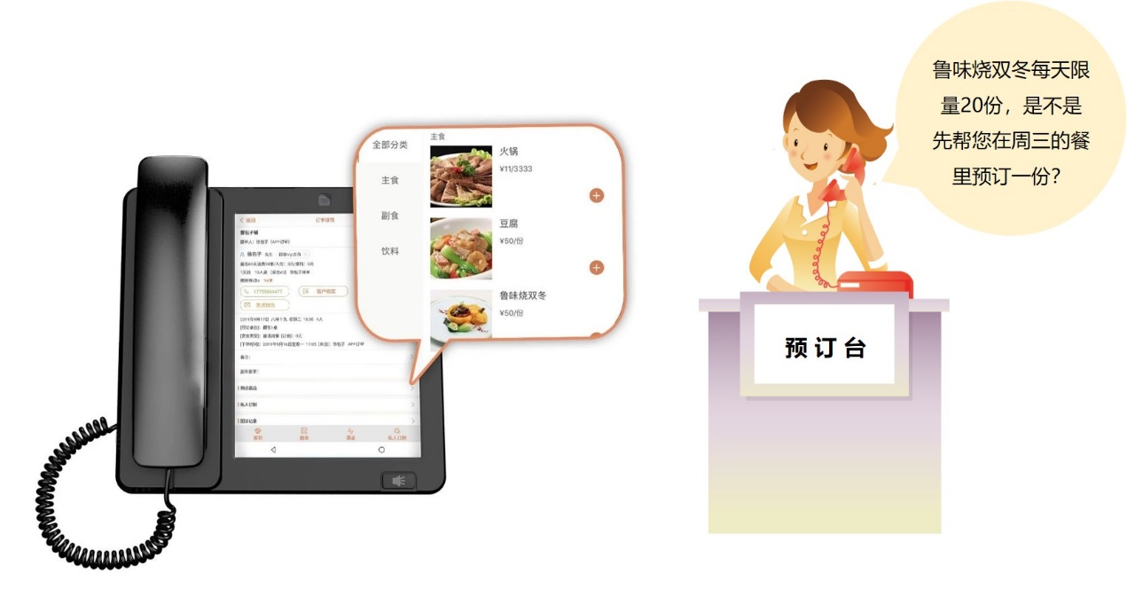
核心功能
04
支持提前预订菜品
菜品提前预订
提升客户消费体验，提升营业额
厨房提前进行备餐
采购部门对于菜品数量把控更精确
降低库存、避免损耗

Slide 10
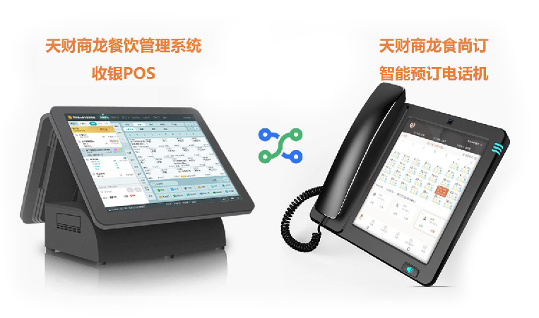
核心功能
05
与餐饮收银系统打通
预订单、预订菜品直接传到收银POS
订单状态保持一致
避免误操作，提高工作效率
POS结算信息实时回传

Slide 11
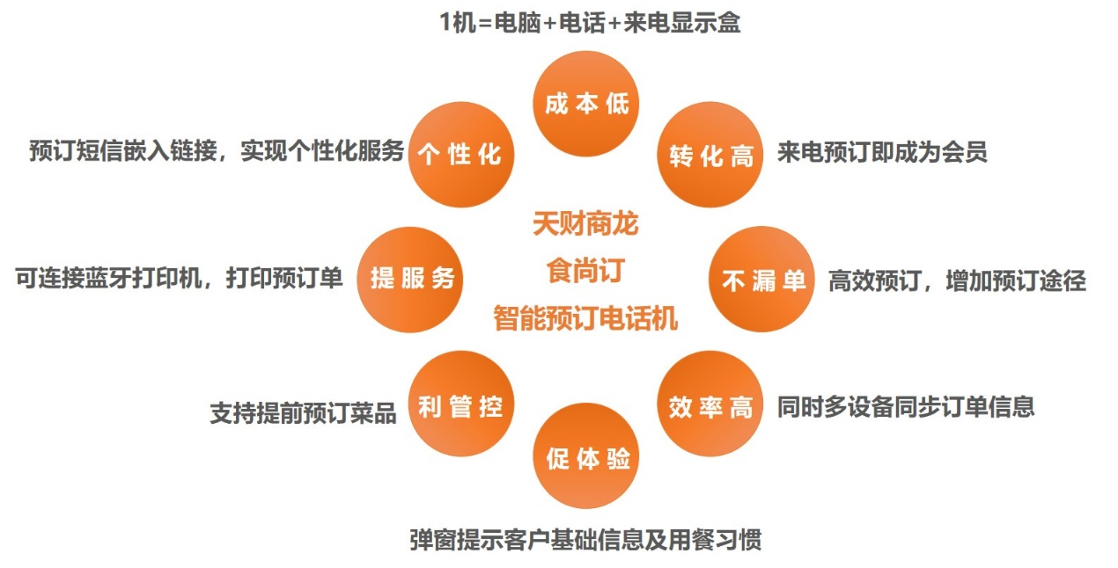
产品亮点
Notes:
智能预订台：解决餐位预订电子化，告别手写预订单，操作更简单、效率更高，节省人力、财力。
销售人员管控：管理餐厅销售人员的业绩，维护客户基本档案和对客情的实时记录

Slide 12
02
开通流程

Slide 13
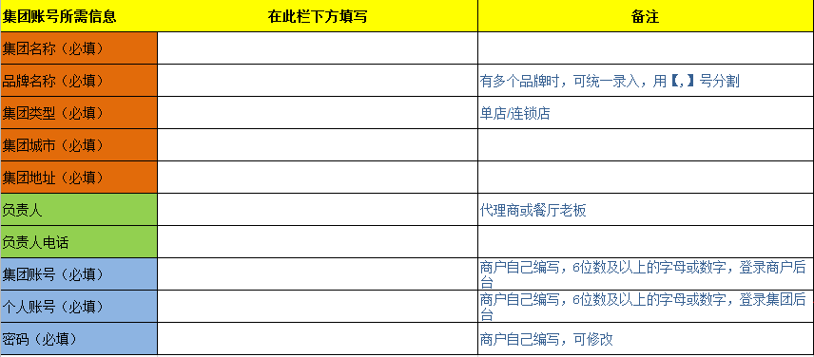
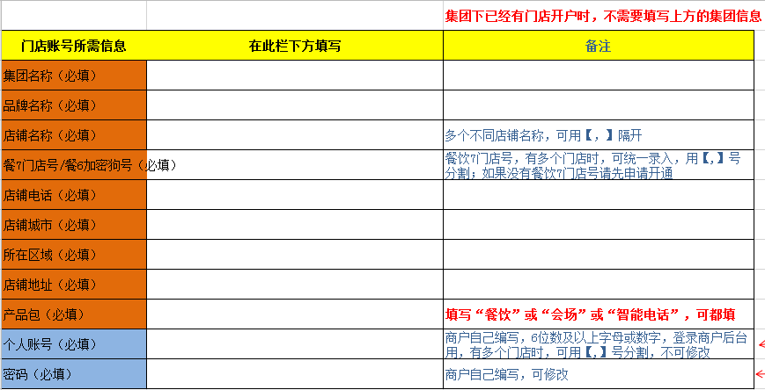
正式账号申请
通过OA走正常的产品出货流程
填写OA中附件《食尚订正式账号申请表》，【产品包】填写“智能电话”，可填多个
等待开通完成邮件和通知
Notes:
智能预订台：解决餐位预订电子化，告别手写预订单，操作更简单、效率更高，节省人力、财力。
销售人员管控：管理餐厅销售人员的业绩，维护客户基本档案和对客情的实时记录

Slide 14
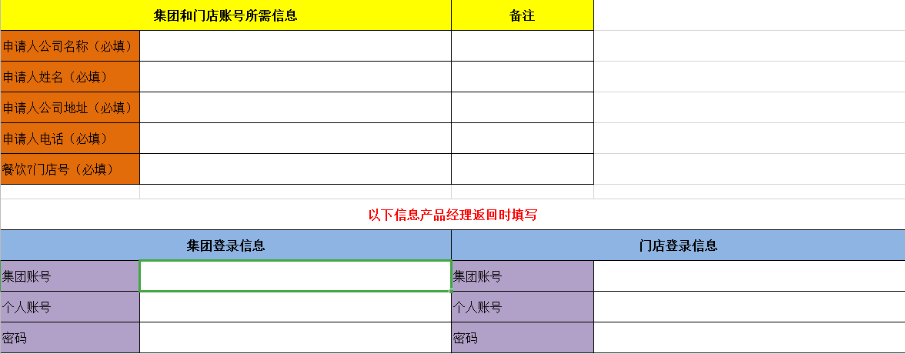
演示账号申请
填写《食尚订演示账号申请表》
发送邮件至 jinlimin@tcsl.com.cn 邮箱
Notes:
智能预订台：解决餐位预订电子化，告别手写预订单，操作更简单、效率更高，节省人力、财力。
销售人员管控：管理餐厅销售人员的业绩，维护客户基本档案和对客情的实时记录

Slide 15
03
营销政策

Slide 16
产品模块价格
类 | 序号 | 产品名称 | 市场指导价格 | 渠道核算价格 | 分子公司核算价格 | 备注
软件 | 1 | 食尚订智能预订管理系统（原“食尚订”） | 6000/店/年 | 1500/店/年 | 800/店/年 | 按店/年收费
 | 2 | 食尚订——会场预订 | 4000/店/年 | 1200元/店/年 | 800/店/年 | 按店/年收费
 | 3 | 食尚订—智能预订电话模块（APP) | 800/店/年 | 首年：400/店/年 买序号1产品赠序号3产品，买序号2产品可赠序号3产品 | 首年：300/店/年 买序号1产品赠序号3产品，买序号2产品可赠序号3产品 | 按店/年收费
 |  |  | 800/店/年 | 次年收费：渠道400/店/年 买序号1或序号2产品，次年可免此费用 | 次年收费：分子公司300/店/年 买序号1或序号2产品，次年可免此费用 | 按店/年收费
Notes:
智能预订台：解决餐位预订电子化，告别手写预订单，操作更简单、效率更高，节省人力、财力。
销售人员管控：管理餐厅销售人员的业绩，维护客户基本档案和对客情的实时记录

Slide 17
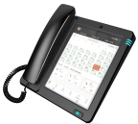
硬件价格及信息
类 | 产品名称 | 市场指导价格 | 渠道/分子公司核算价格 | 主要参考数 | 相关图片
硬件 | 食尚订智能预订电话机（Gcord Pro1C） | 1999/台 | 1250/台 | 规格：7.85英寸，768x1024像素 系统：安卓5.1 CPU：四核1.3G 内存：1GB 储存空间：8GB SIM卡：不支持 摄像头：200W 电池：1000mAh USB 接口：支持 OTG 网络：支持 PSTN、WLAN、10/100M 以太网
 | 食尚订智能预订电话机(Gcord Pro1T） | 2999/台 | 1850/台 | 规格：7.85英寸，768x1024像素 系统：安卓5.1 CPU：四核1.3G 内存：2GB 储存空间：16GB SIM卡：支持（4G全网通） 摄像头：800W 电池：5200mAh USB 接口：支持 OTG 网络：支持 PSTN、WLAN、10/100M 以太网 、SIM卡
Notes:
智能预订台：解决餐位预订电子化，告别手写预订单，操作更简单、效率更高，节省人力、财力。
销售人员管控：管理餐厅销售人员的业绩，维护客户基本档案和对客情的实时记录

Slide 18
04
问题解答

Slide 19
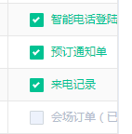
问题解答
Q1:智能电话机支持对接餐饮7或6吗？
A1:支持，可以把它当成一款安卓APP，功能和手机APP基本一样，如果已经使用电脑端了，可直接登录使用，如果是只开通了智能电话机则需要进行和电脑端相同的对接配置。
Q2:同时购买“餐饮+智能电话”，怎么进行智能电话机登陆？
A2:可直接使用超管账号登录，也可新建员工并开启该员工的智能电话相关权限，即可登陆。
Q3:总部统一采购的硬件是自带软件的吗？
A3:是的，通过总部统一采购的硬件，软件都是内置安装好的。
Notes:
智能预订台：解决餐位预订电子化，告别手写预订单，操作更简单、效率更高，节省人力、财力。
销售人员管控：管理餐厅销售人员的业绩，维护客户基本档案和对客情的实时记录

Slide 20
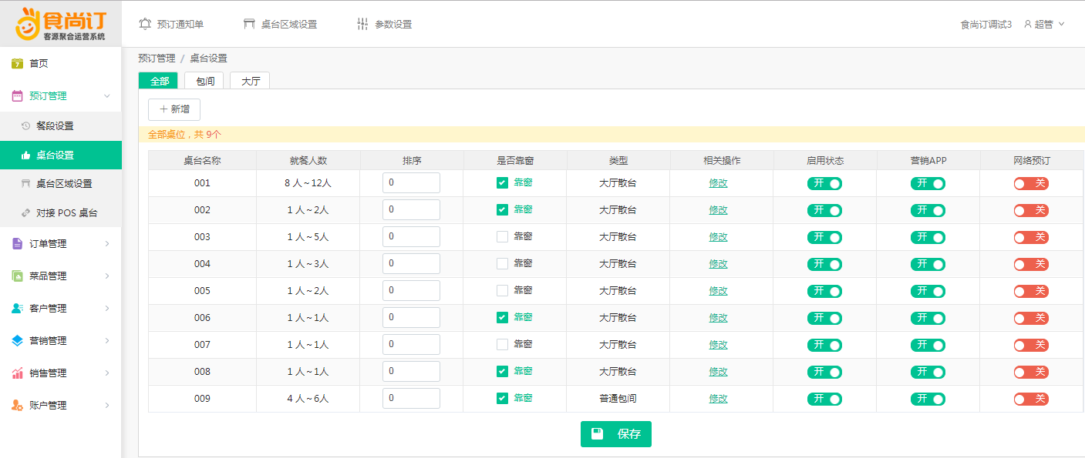
问题解答
Q4:客户店里已经有相同型号的硬件，能只卖给客户软件吗？
A4:可以，只要客户店内硬件型号完全和总部提供的任意一款相同，只购买软件就能安装使用。
Q5:只购买智能电话机，其他相关预订设置和报表查看怎么办？
A5:仍可登陆商户后台进行预订设置、菜品管理、客户管理、营销管理，账户管理等基本编辑。
Notes:
智能预订台：解决餐位预订电子化，告别手写预订单，操作更简单、效率更高，节省人力、财力。
销售人员管控：管理餐厅销售人员的业绩，维护客户基本档案和对客情的实时记录

Slide 21
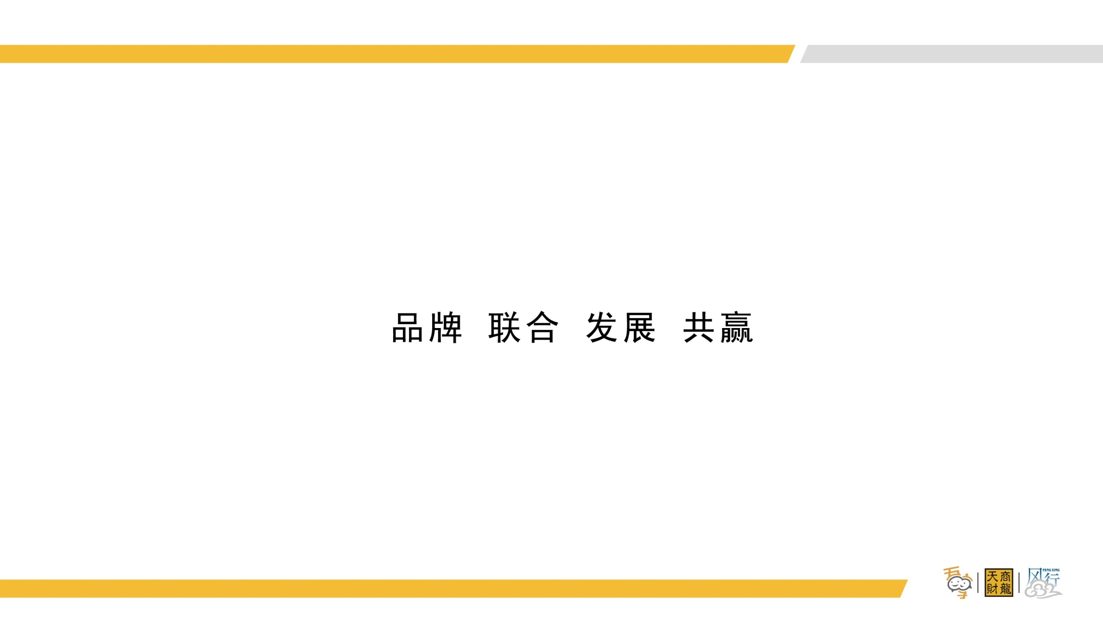
谢 谢 观 看

